Slide 1
Мисс
Мама

Slide 2
Песня
Мамочка любимая

Slide 3
Визитная карточка

Slide 4
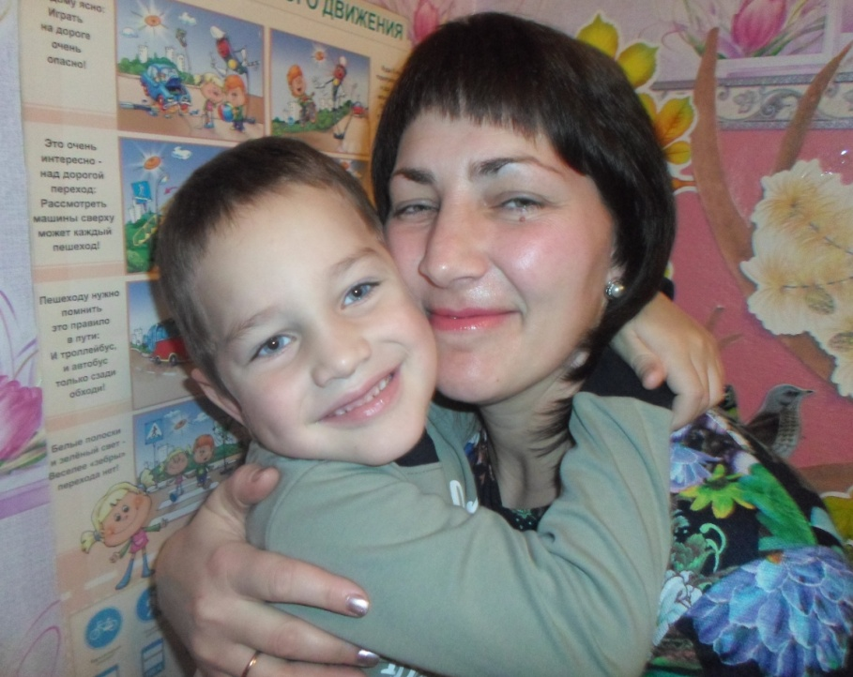
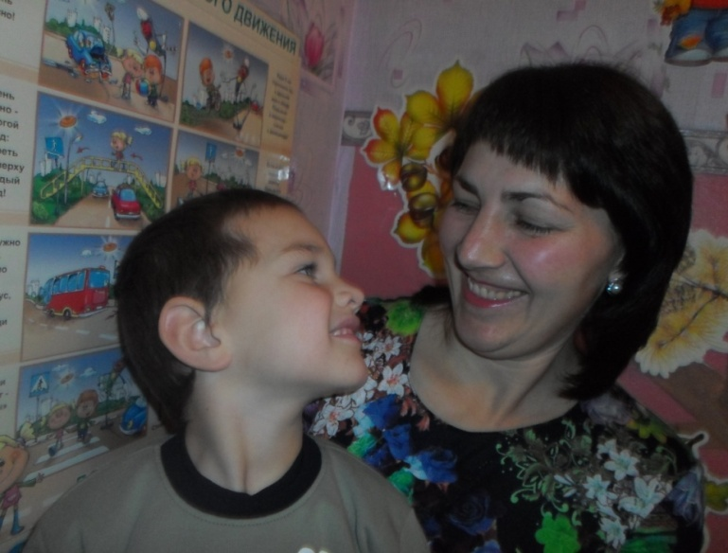
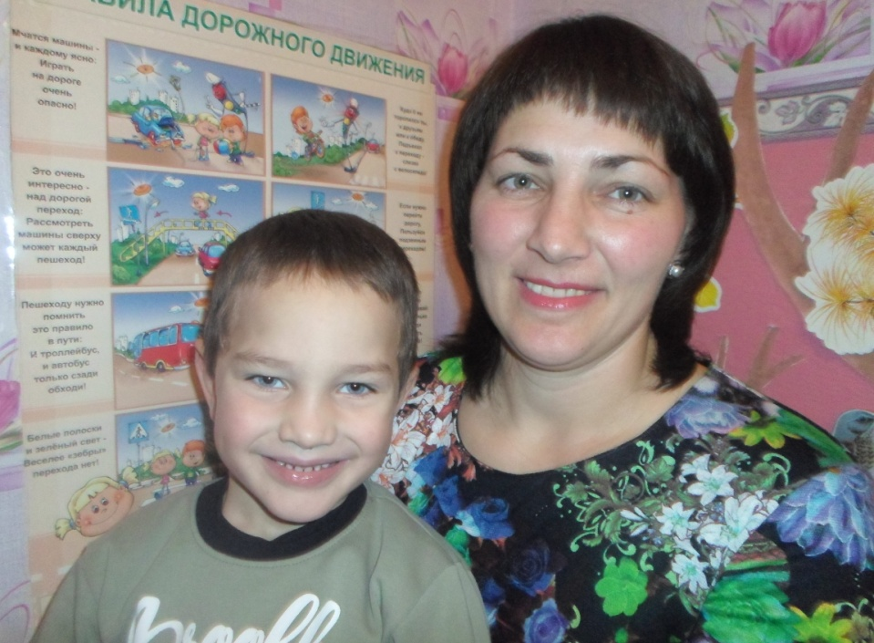

Slide 5
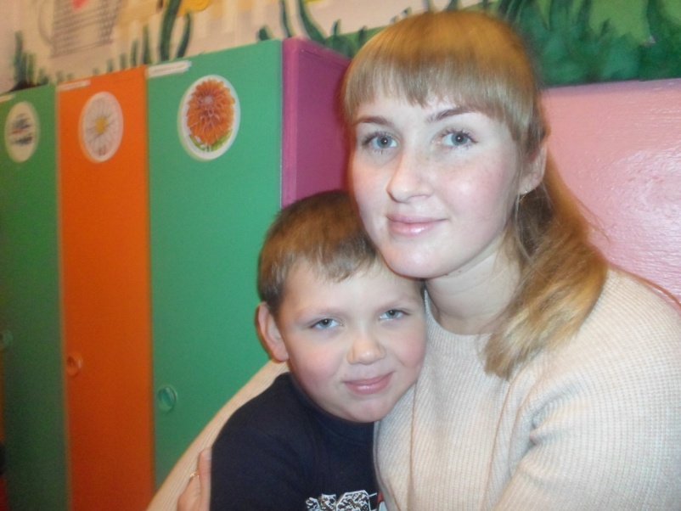
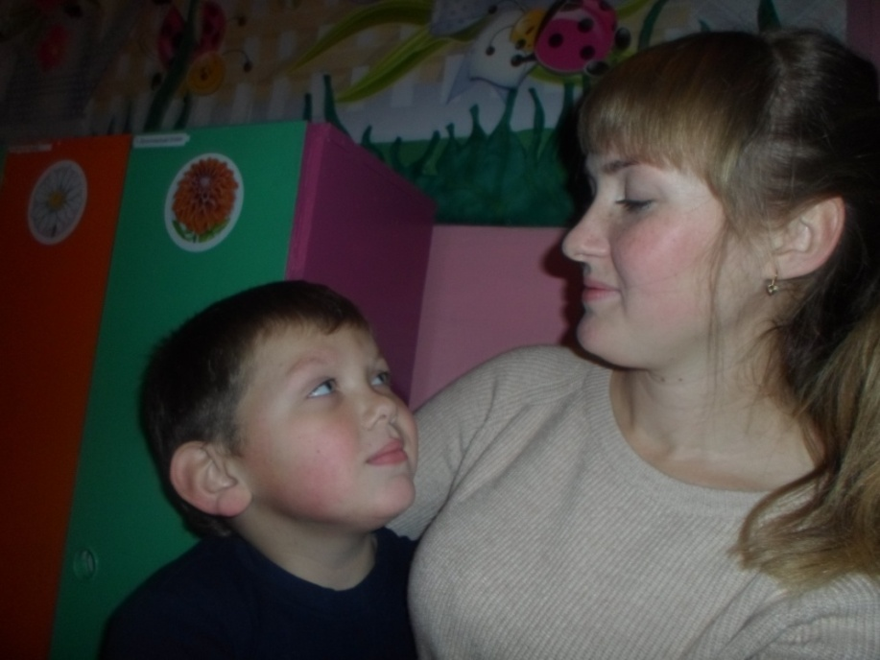
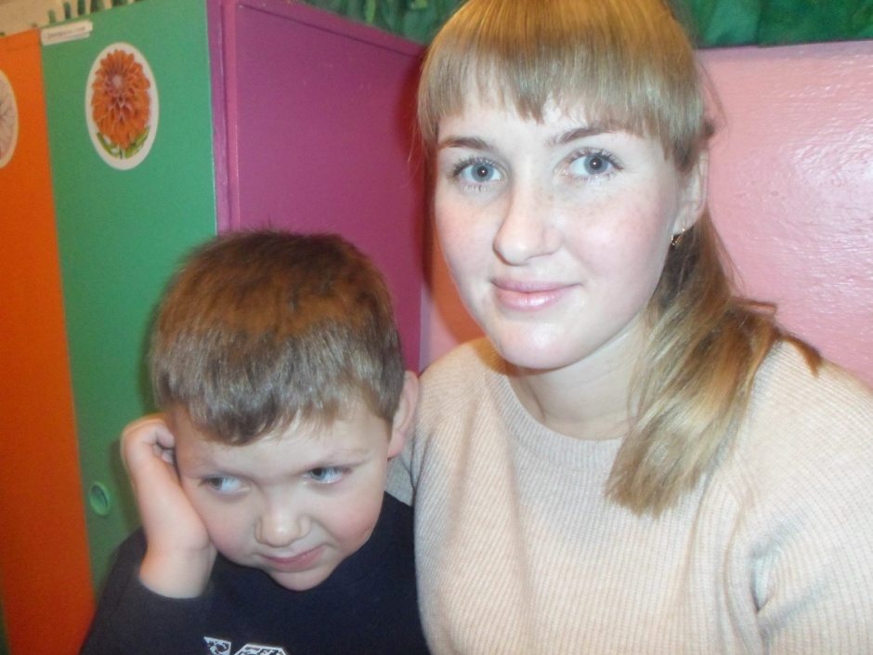

Slide 6
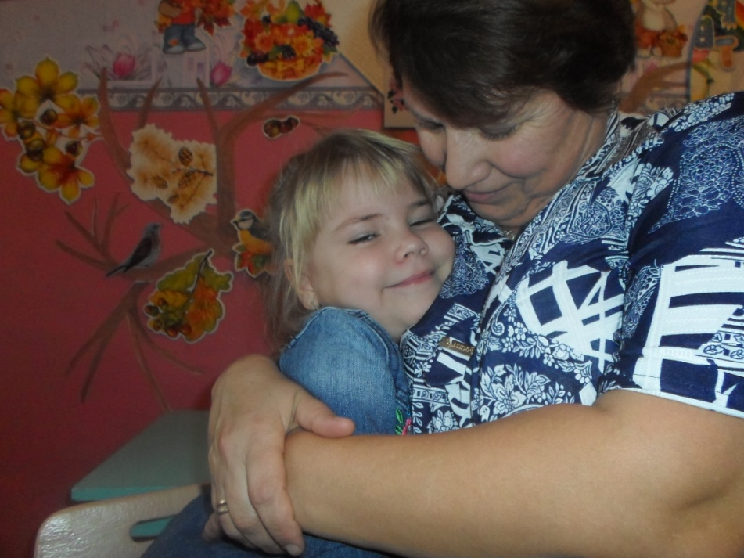
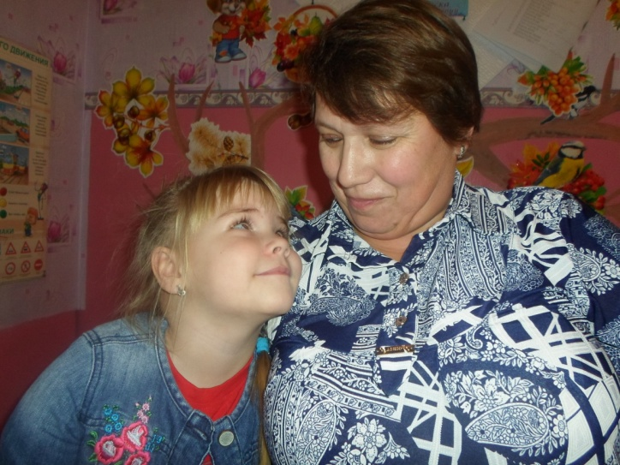
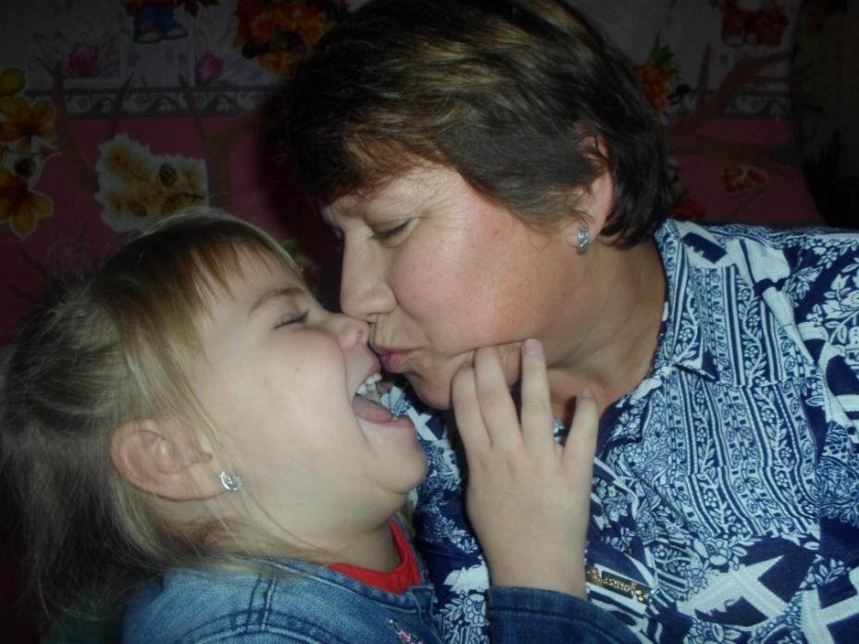

Slide 7
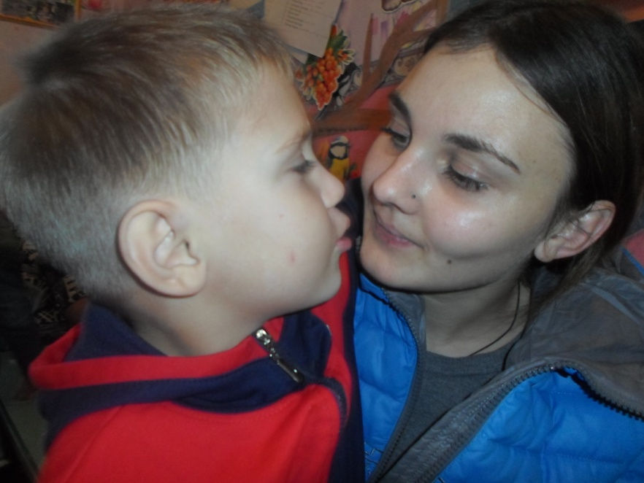
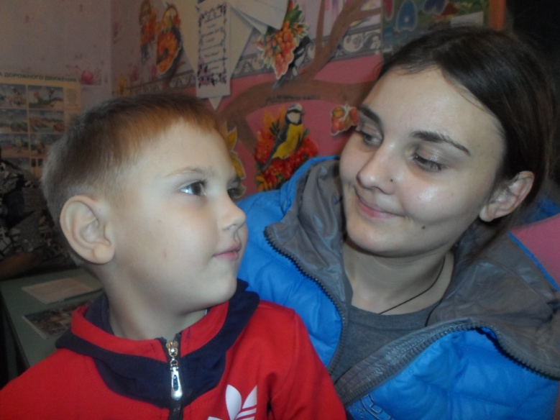

Slide 8
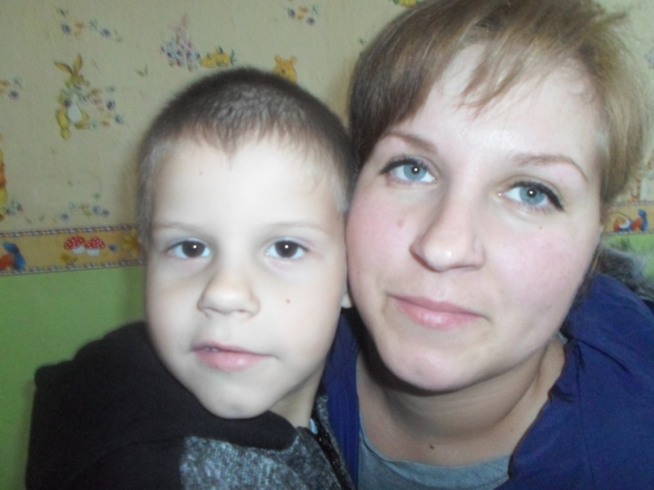
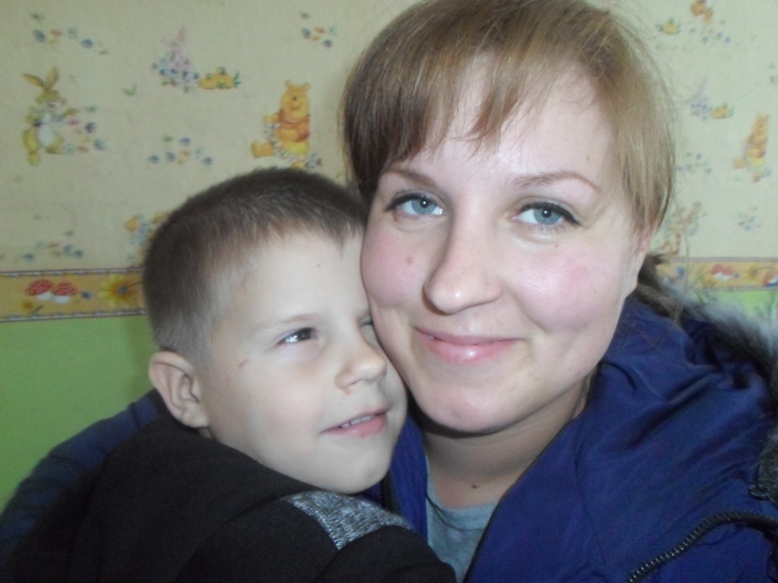
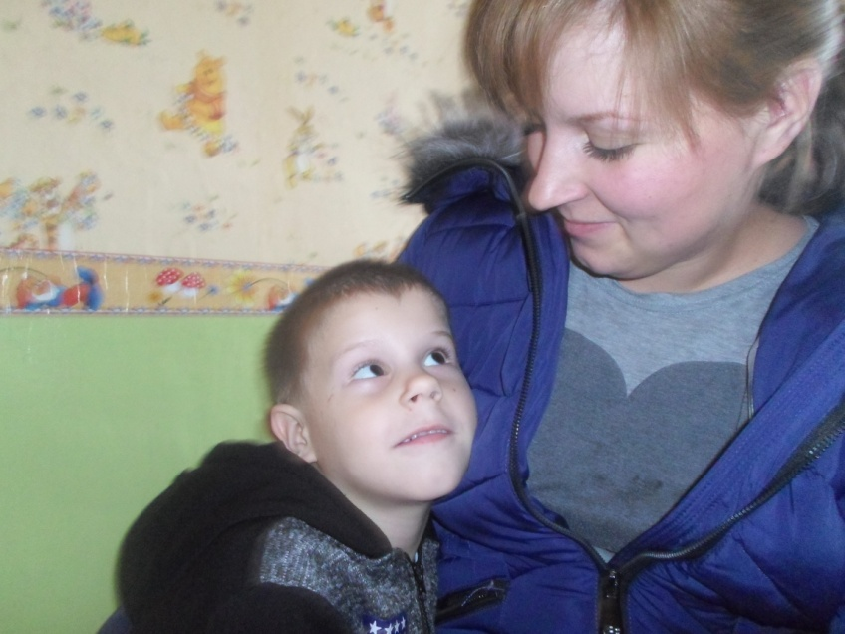

Slide 9
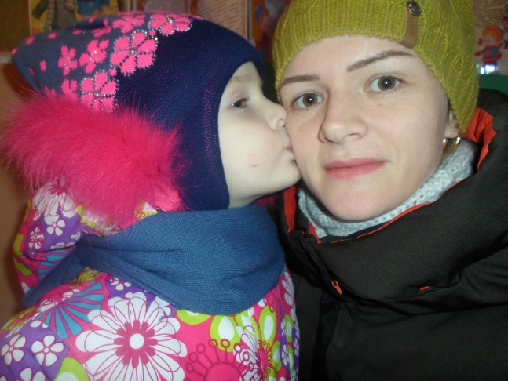
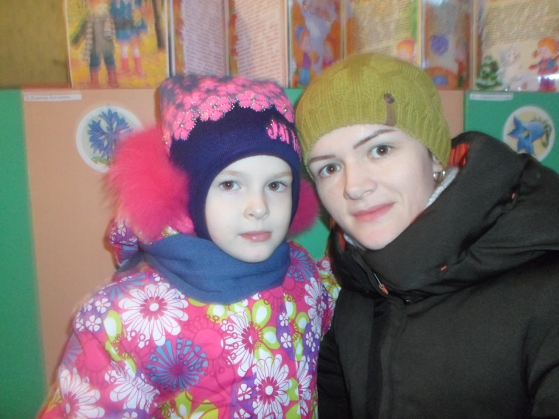
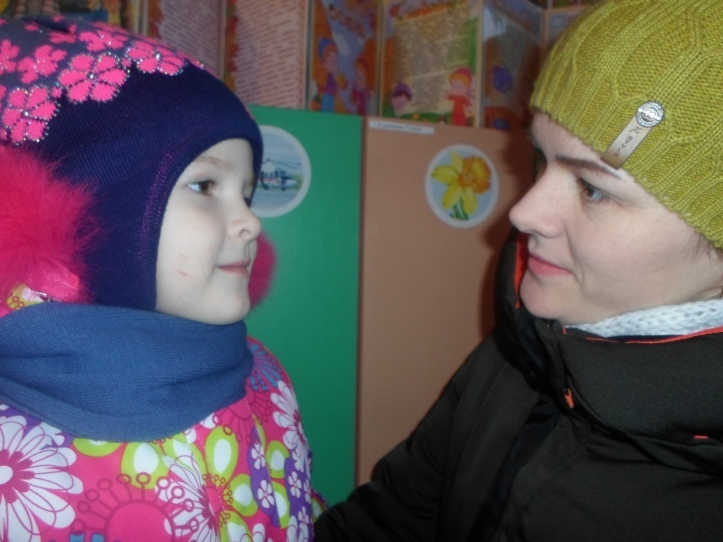

Slide 10
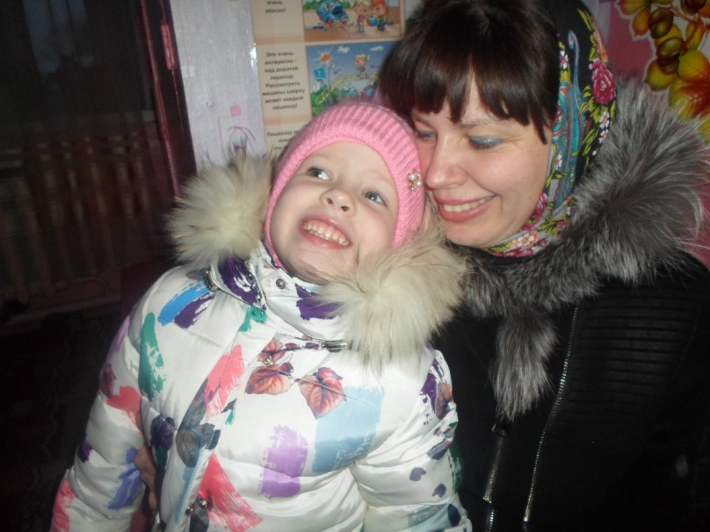
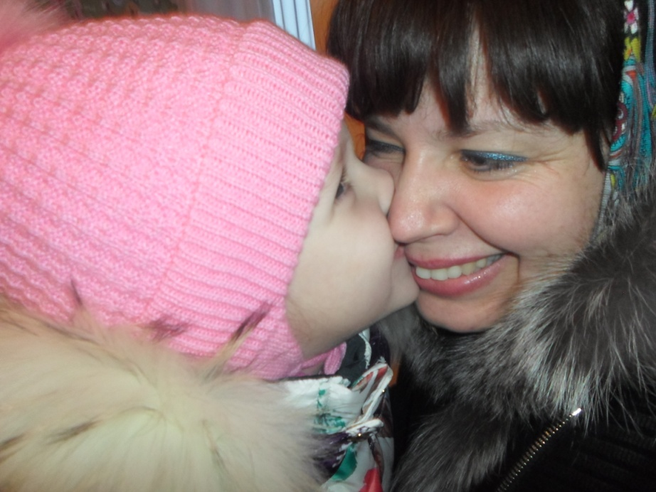
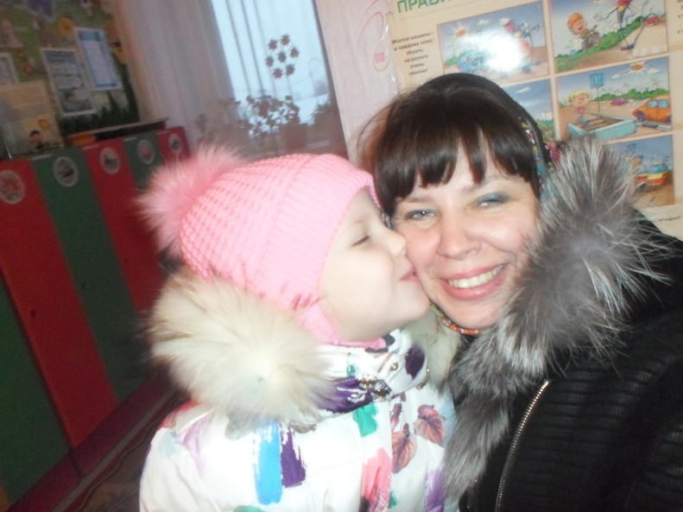

Slide 11
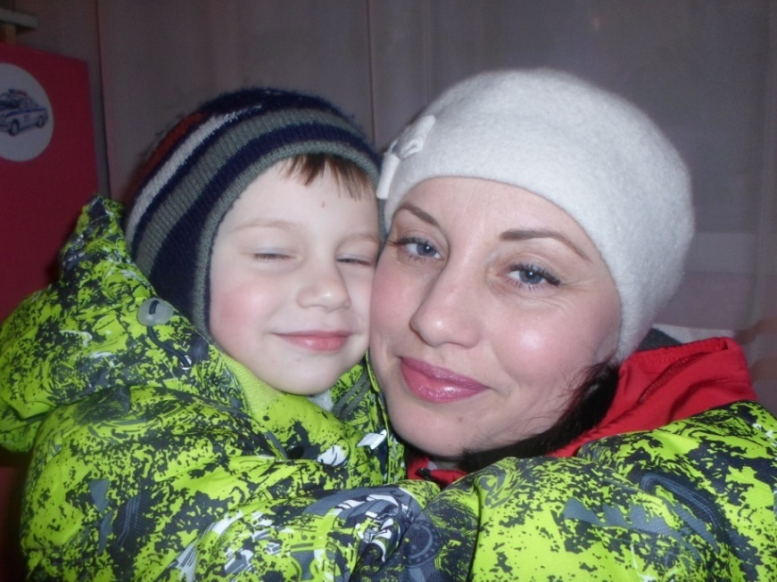
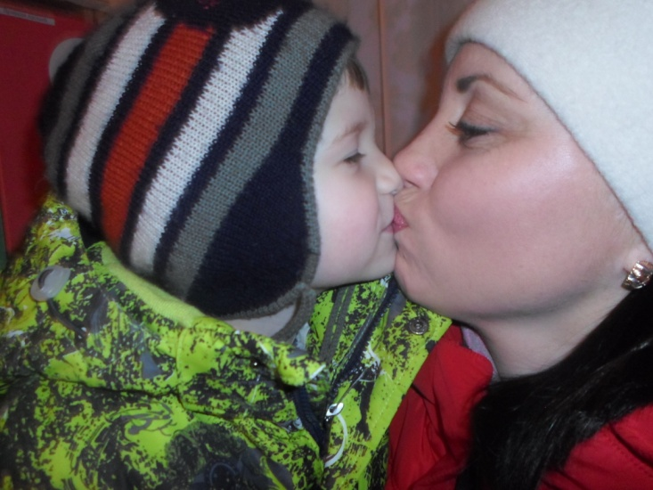
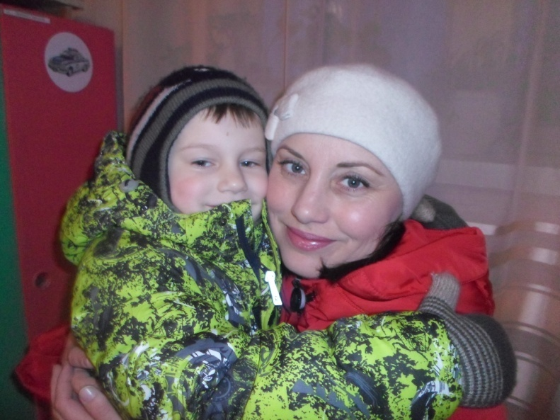

Slide 12
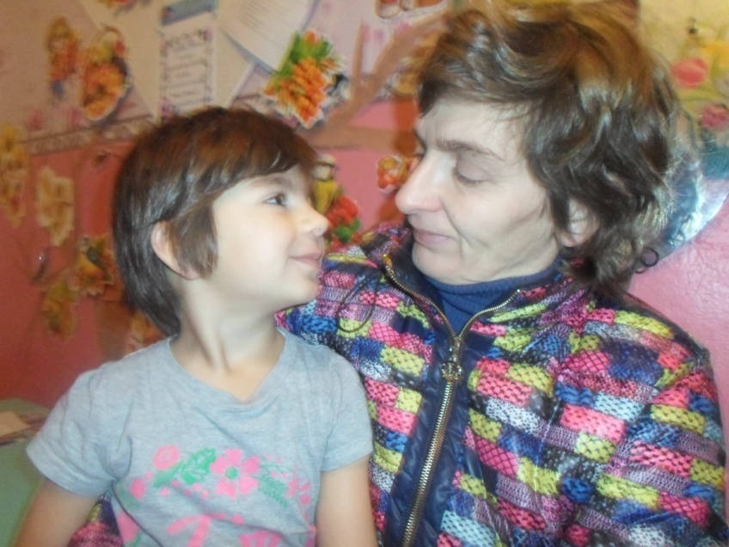
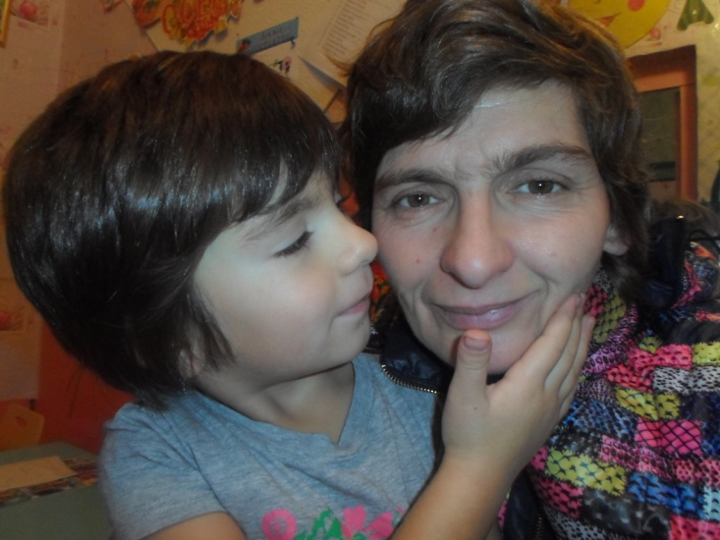

Slide 13
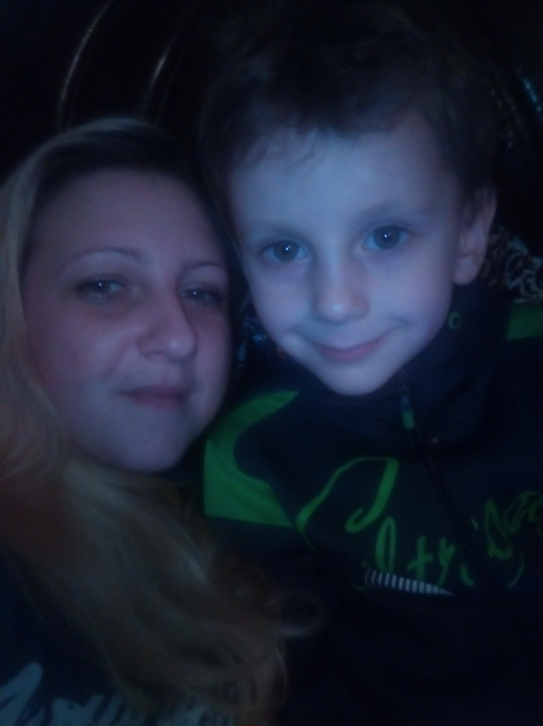

Slide 14
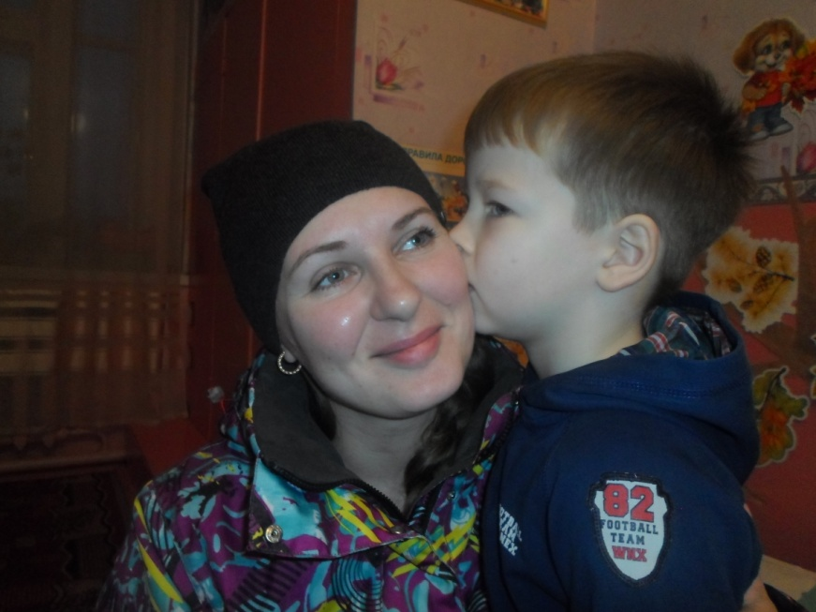
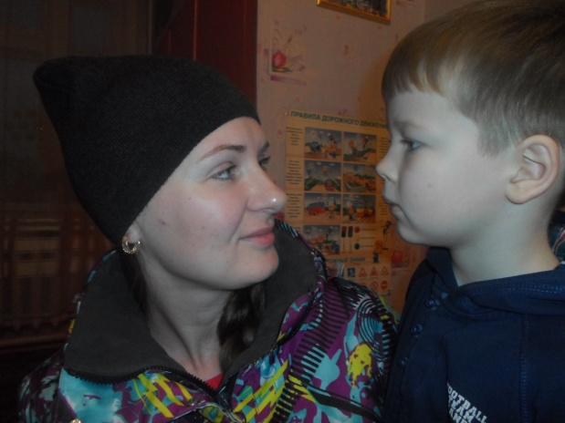
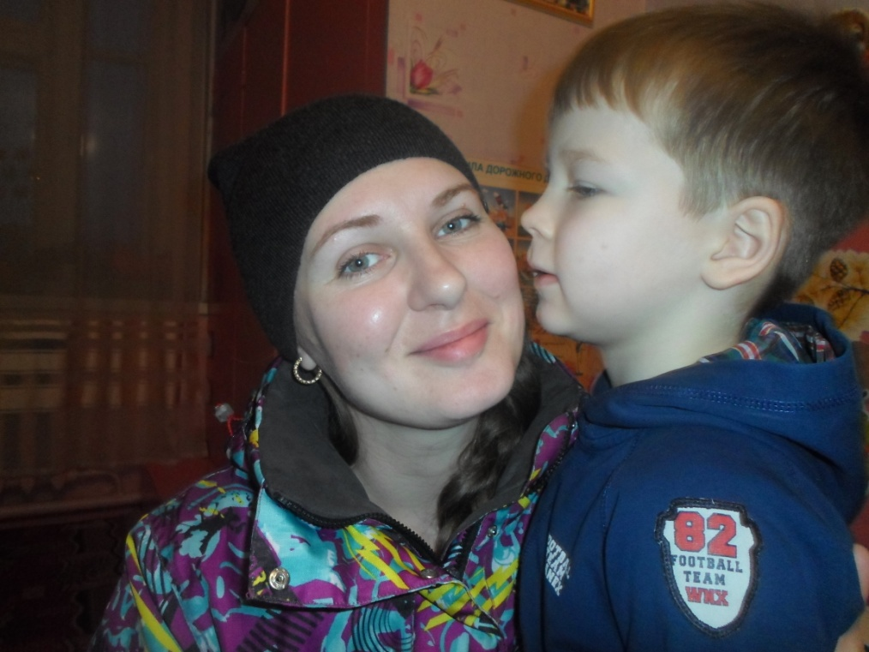

Slide 15
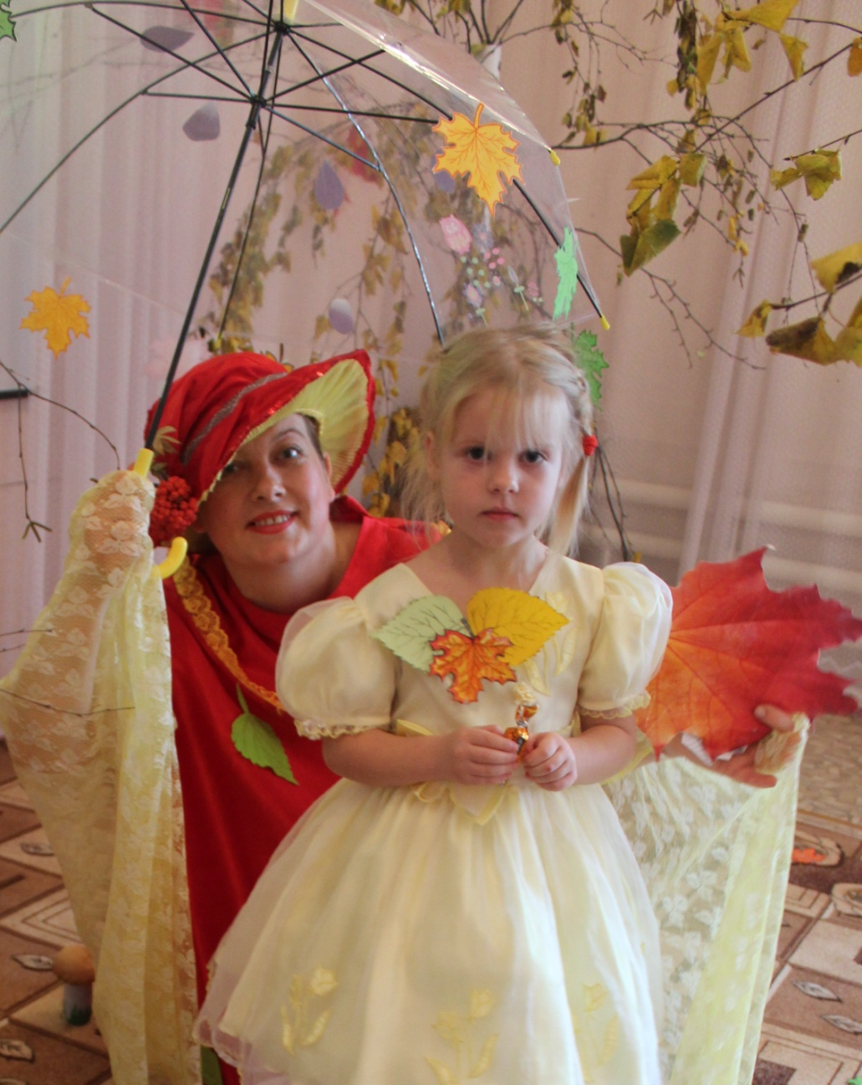

Slide 16
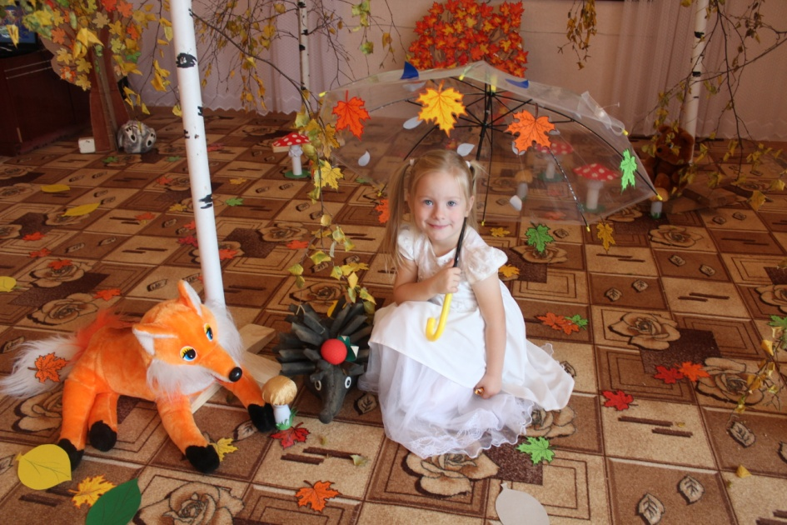
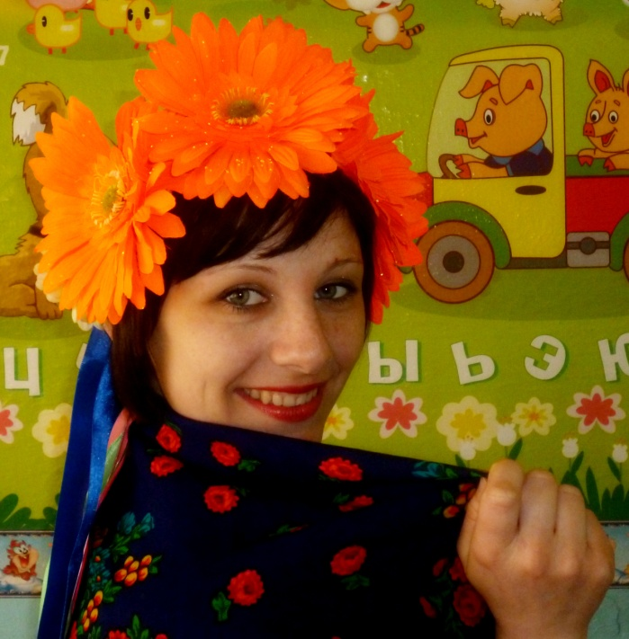

Slide 17
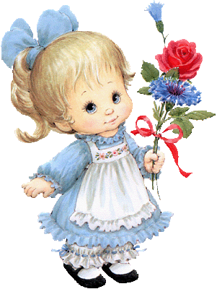
Песня
Есть мама у котёнка

Slide 18
Мамочка, милая, нежная, славная, Добрая, умная и лучезарная, В ладонях я счастье тебе подарю. Спасибо за все я тебе говорю.

Slide 19
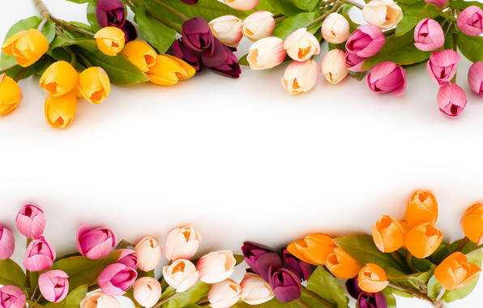
Мама… В этом слове столько света,
Нежности, заботы и любви!
К маме мы приходим за советом,
С мамой делим радости свои.

Slide 20
Мама … Это слово дорогое Первое у каждого из нас Это слово близкое, родное В день веселья, испытаний час.

Slide 21
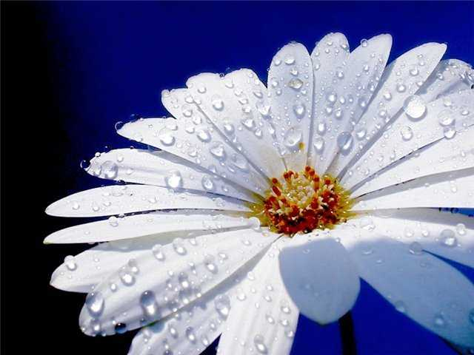
Мамочка, любимая, родная, Солнышко, ромашка, василек, Что мне пожелать тебе, не знаю, В этот замечательный денек,

Slide 22
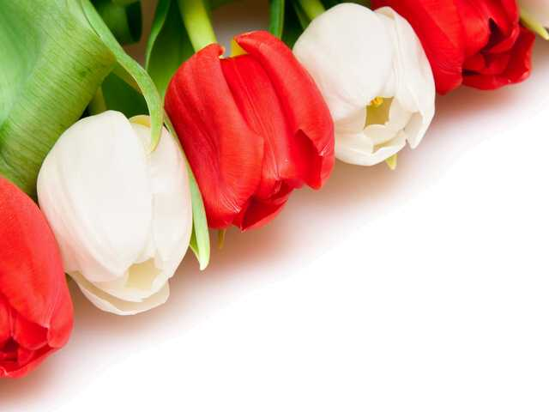
Только мама понимает,
Даже если ты неправ.
Только мама обнимает,
Всех родней на свете став.
Мама … В этом слове столько света, Нежности, заботы и любви! К маме мы приходим за советом, С мамой делим радости свои.

Slide 23
Я дождаться не могу, Вижу маму, к ней бегу. - Здравствуй, мамочка моя! Без тебя скучаю я!
Если мне бывает больно, Мама доброю рукой Успокаивает боли И несет с собой покой.
И когда игрушке новой Шумно радуюся я, Улыбается со мною Мама милая моя.
Пусть несет с собою ветер То, что всем открою я: В целом мире, в целом свете Мама лучше всех - моя.

Slide 24
Маму крепко поцелую,
Обниму ее родную.
Очень я люблю ее,
Мама – солнышко мое.

Slide 25
Если мама рядом – нам всегда тепло, На душе спокойно, весело, светло. Мама нам подарит солнца нежный луч И подскажет лучший, самый верный путь.

Slide 26
Такое бывает – Собака облает, Шиповник уколет, Крапива ужалит. А ночью приснится Огромная яма. Провалишься. Падая, выкрикнешь: – Мама!
И мама появится Рядом со мною, А всё, что пугало, Пройдёт стороною. Она улыбнётся – Исчезнут занозы, Царапины, ссадины, Горькие слезы...
«Какое везенье! – Подумаю я, – Что самая лучшая мама – Моя!»

Slide 27
Сказочный
конкурс

Slide 28
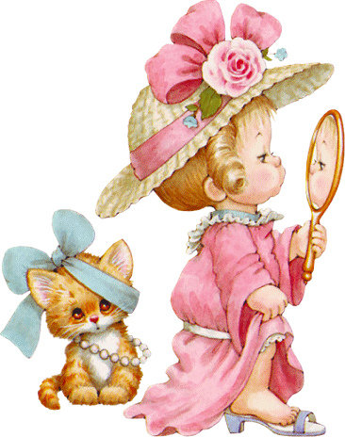
Конкурс
Собираемся на балл

Slide 29
Танцевальный конкурс

Slide 30
Конкурс поэтические мгновения

Slide 31
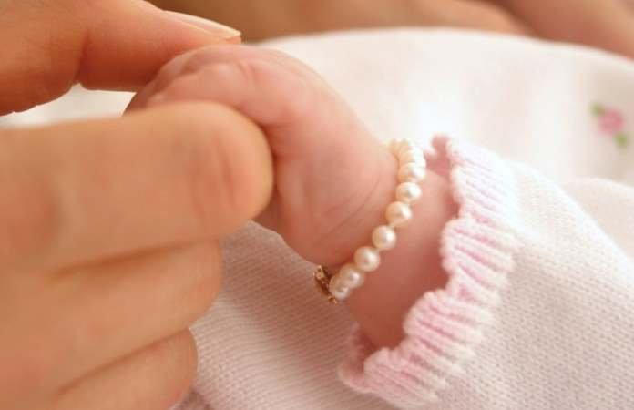
Быть мамой — совсем непростая работа: Усталость, ответственность, куча заботы… Пеленки, горшки, распашонки, болезни, Коленки разбитые, мультики вместе… Теперь нет покоя — быт с «потом и кровью», Ведь ты отвечаешь за жизнь и здоровье! Но… все забываю и таю я прямо, Лишь голосом детским услышу я «МАМА»!

Slide 32
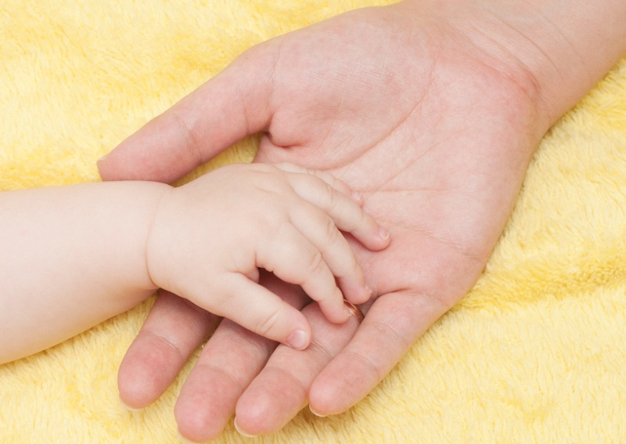
День со счастья начинается, Счастье встало раньше всех! Счастье маме улыбается, Развернув улыбку в смех. Счастье по полу зашлёпало, Босиком и без штанов, Моё счастье голопопое, Несмышленое оно, Шабутное и несмирное, Тут ломает, там крушит, Над губой усы кефирные, Вот оно ко мне бежит!

Slide 33
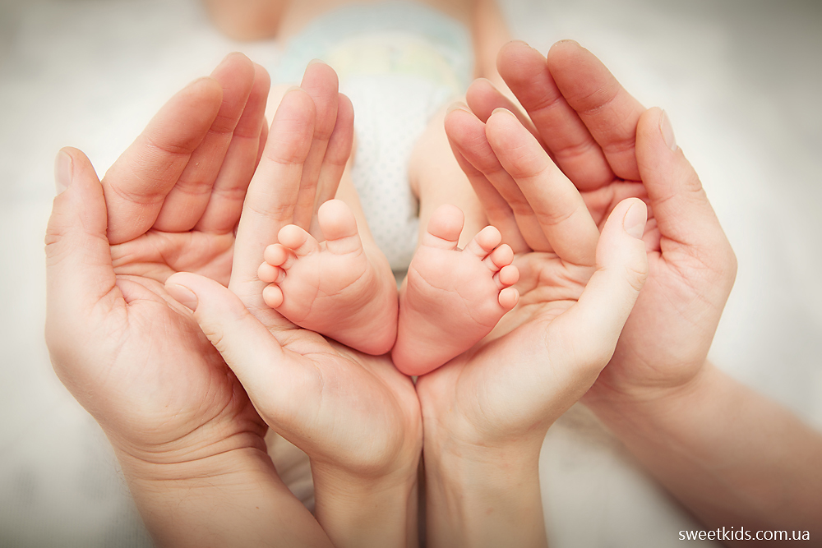
Что – самая сладкая сладость на свете? Сахар – могла я когда-то ответить. Мед, мармелад, пастила.. и щербет.. Только теперь поняла я ответ - Родного ребеночка – запах макушки, Что остается на нашей подушке, Пальчики нежные.. и ноготки– Попка, коленочки…и локотки… Что – самая горькая горечь на свете? Горчица – могла я когда-то ответить… Редька и уксус… полынь и хинин.. Ну а теперь – мой ответ – лишь один: Губки дрожащие - плач на подходе Вот от чего мое сердце заходит.. Самая горечь – родного ребенка – Полные слез и обиды глазенки…

Slide 35
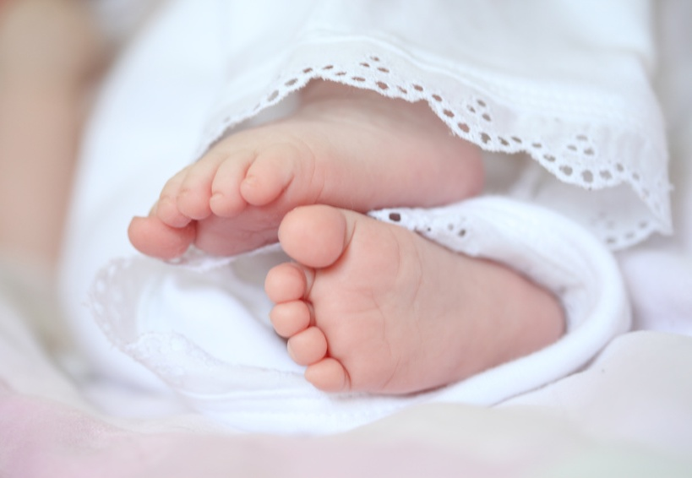
Ангелы рядом с нами живут. По вечерам колыбельную ждут. Спать не дают иногда по ночам. Очень нужны эти ангелы нам. Солнце рисуют на новых обоях. Могут корабль, из стульев, построить. Любят конфеты и лимонад. На карусели кружиться хотят. Ангелы эти бывают задиры. Часто кричат, хоть беги из квартиры. Вымажут кашей все, что кругом И улыбаются мило притом. Если болеют сходим с ума. Думаем: «Лучше б болела сама!» Дарим игрушки и сами же рады. Ангел смеется это награда! После любых испытаний и бед Спящие ангелы дарят нам свет. Ангелы эти в детской живут. Ангелов этих «ДЕТИ» зовут!

Slide 36
Песня Бабушка

